Slide 1
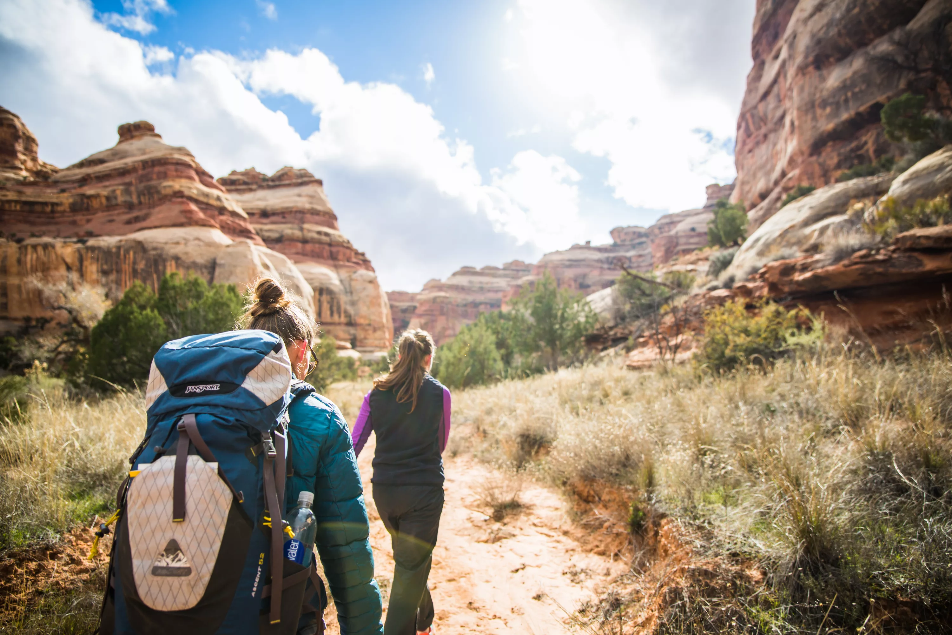
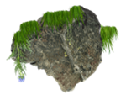
«Путешествие по Кузбассу»
МБОУ «Панфиловская СОШ»
Исследовательская работа
Кучин Денис Александрович
3 класс, 10 лет
Руководитель:
Мерзлякова Елена Александровна

Slide 2
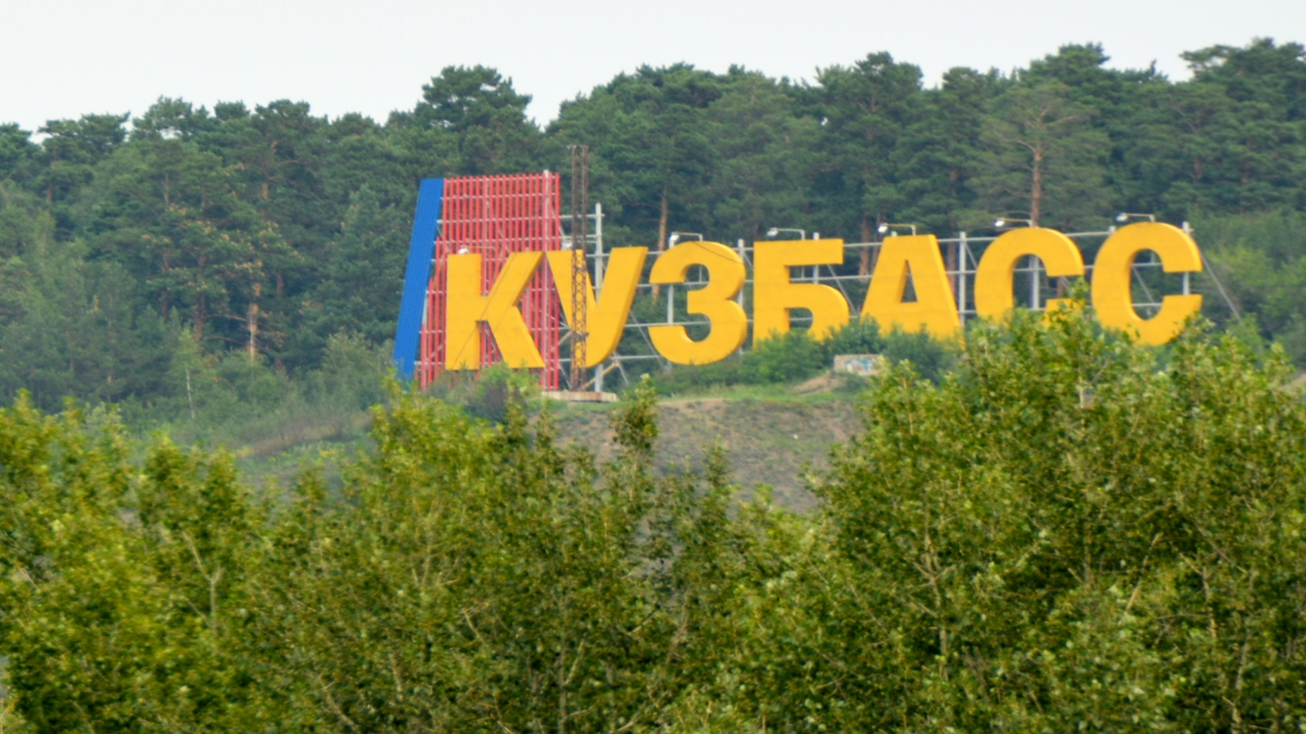
Актуальность
6 июля 2021 года региону исполнилось 300 лет.

Slide 3
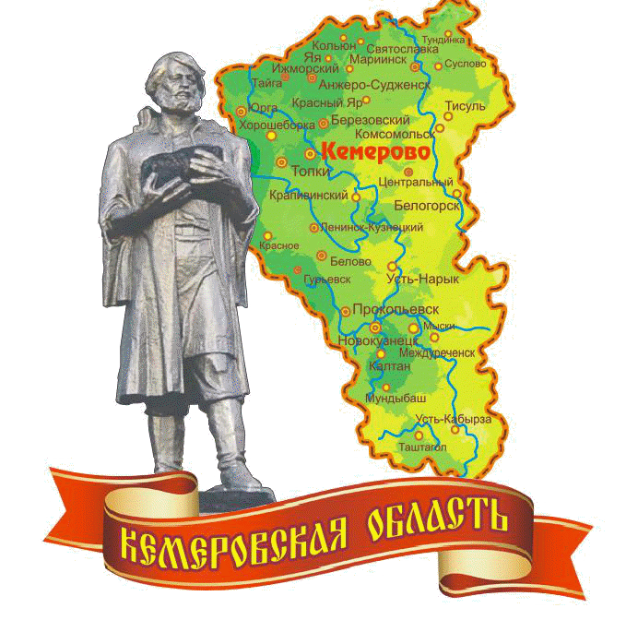
Гипотеза
Я думаю, что за 300 лет жизнь в Кузбассе очень сильно изменилась.
Были сделаны важные открытия.
Они развивали край и делали его знаменитым.

Slide 4
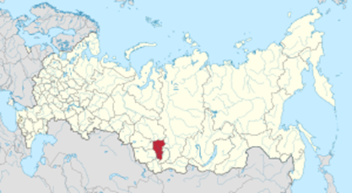
Место положения
Если в карту Сибири всмотреться,
На ней обозначены контуры сердца.
И бьётся оно. И отчизна внимает
Рабочему ритму Кузнецкого края.
И в буднях эпохи, и в каждом из нас
Пульсирует гордое имя – Кузбасс.

Slide 5
Образование Кемеровской области – Кузбасса
26 января 1943 года – образование Кемеровской области
Март 2019 года - закрепление второго названия – Кузбасс.

Slide 6
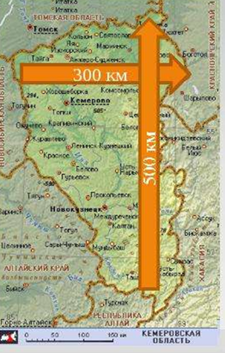
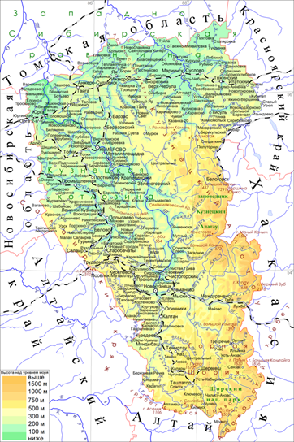
Географическое положение
Расположение:
на юго-востоке Западной Сибири.
Протяжённость:
с севера на юг почти 500 км
с запада на восток — 300 км.
Границы: на западе — с Новосибирской областью; на севере — с Томской областью; на востоке — с Красноярским краем и Республикой Хакасия; на юге — с Республикой Алтай; на юго-западе – с Алтайским краем.

Slide 7
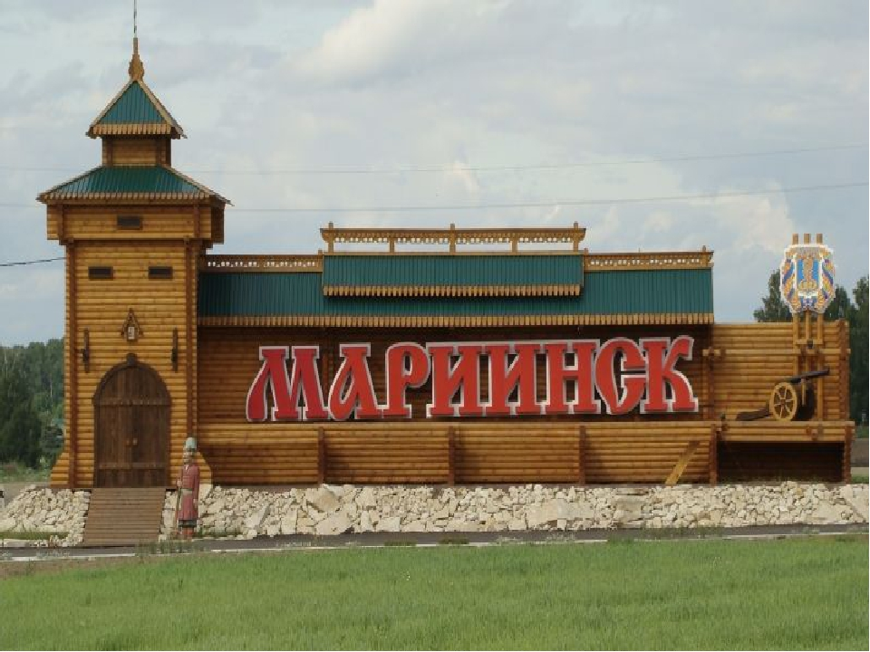
7 чудес Кузбасса
Город-музей
Монумент «Память Шахтерам Кузбасса»
Томская Писаница

Slide 8
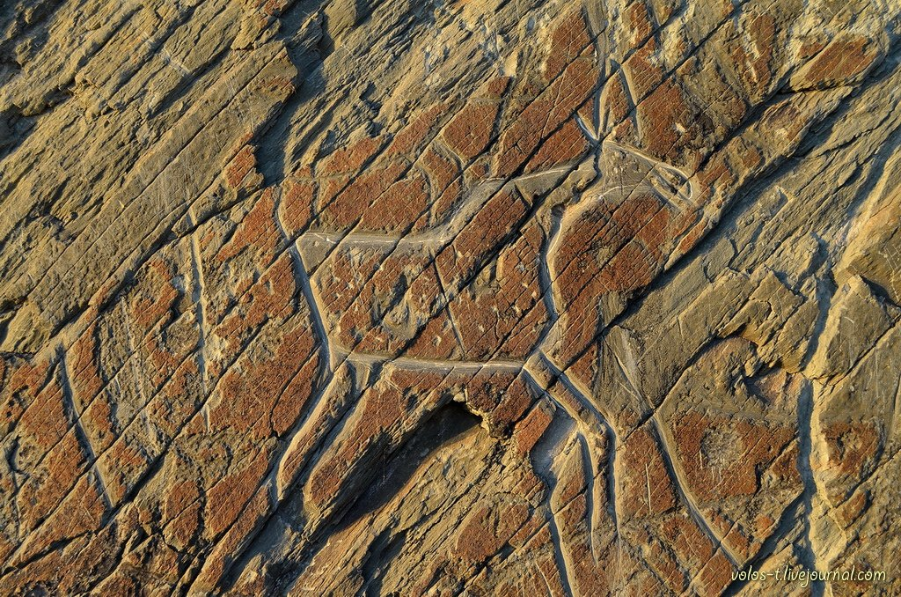
7 чудес Кузбасса
Томская Писаница
Поднебесные Зубья
Томская Писаница

Slide 9
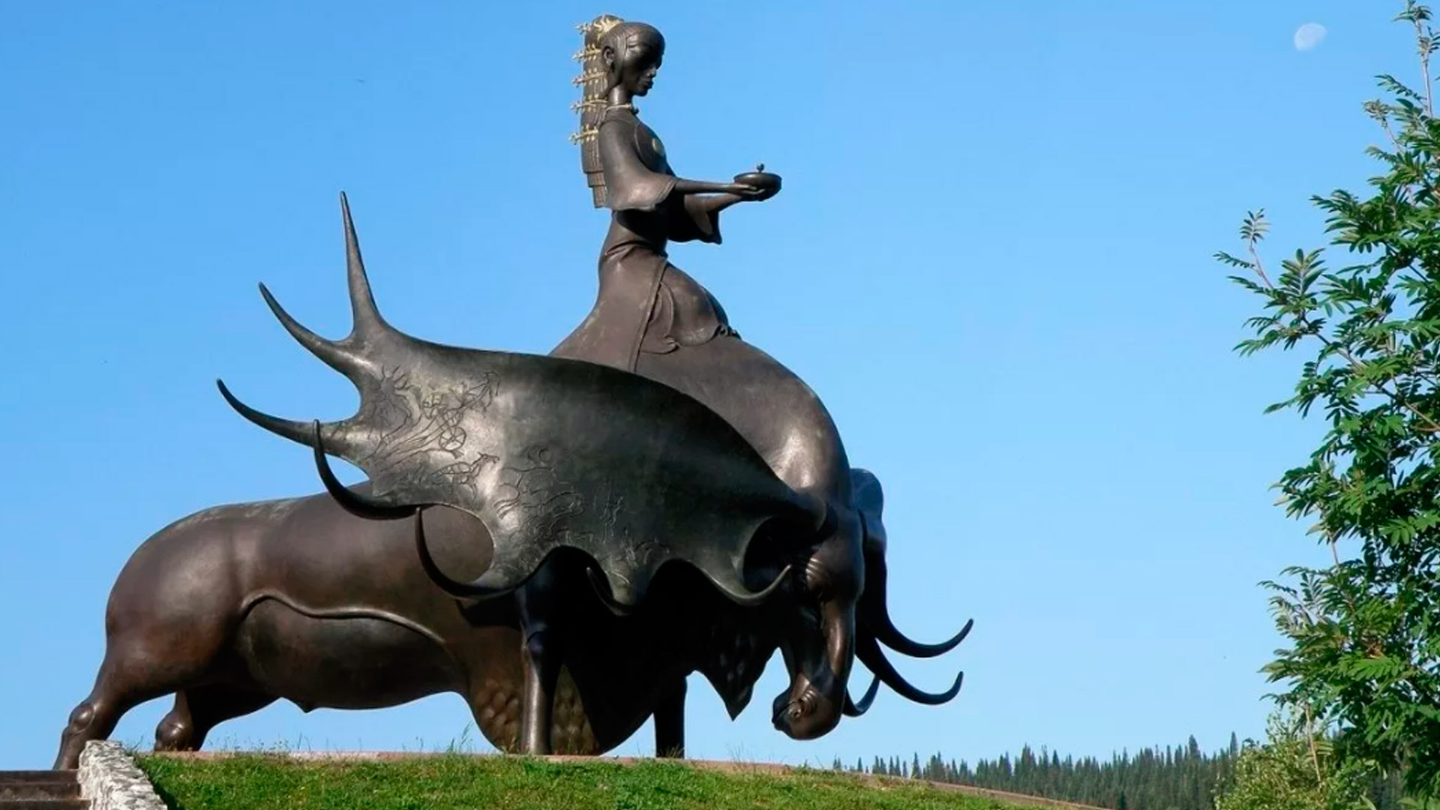
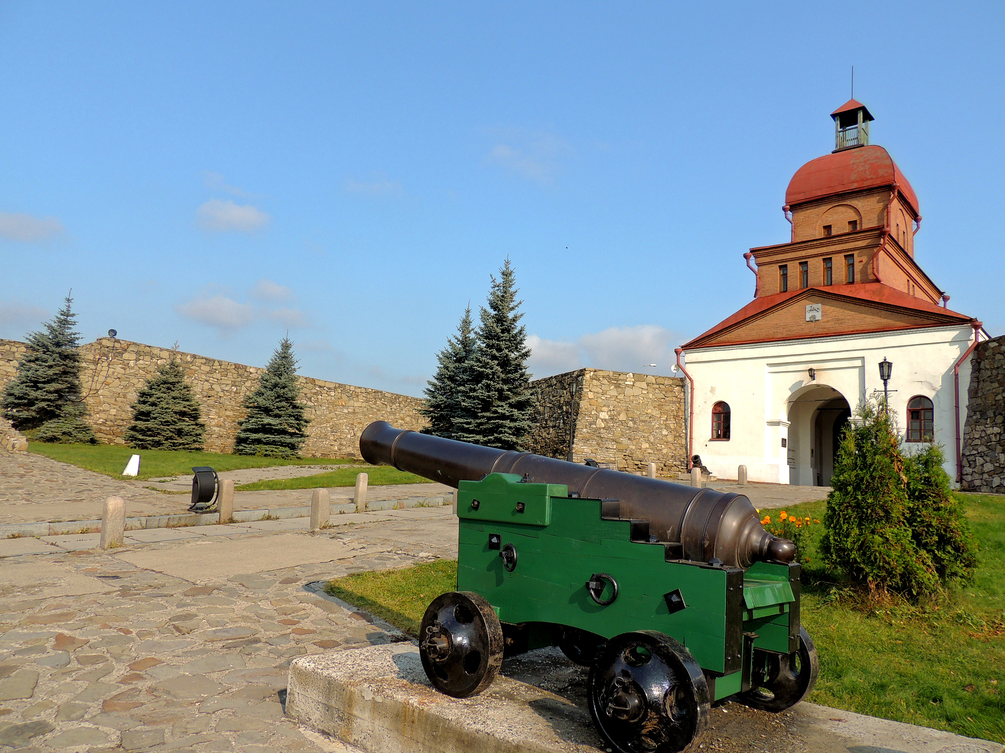
7 чудес Кузбасса
Золотая Шория
Кузнецкая Крепость

Slide 10
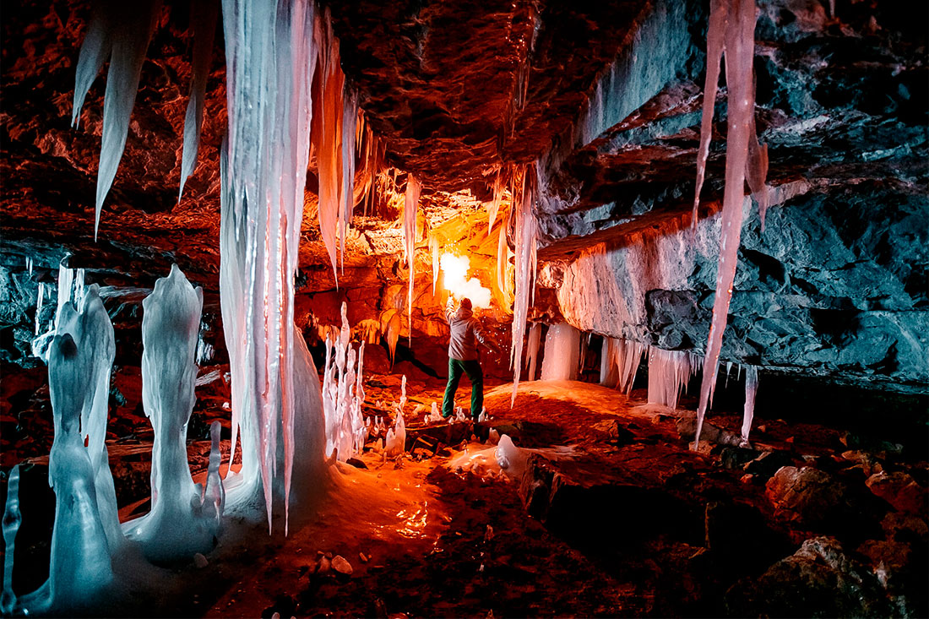
7 чудес Кузбасса
Азасская пещера

Slide 11
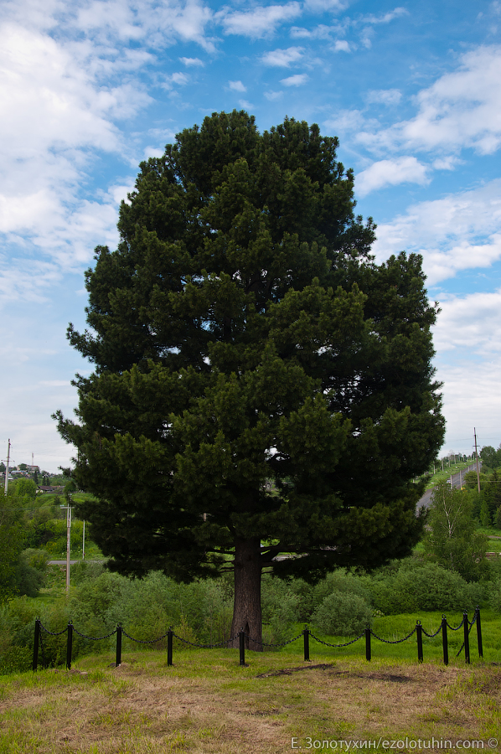
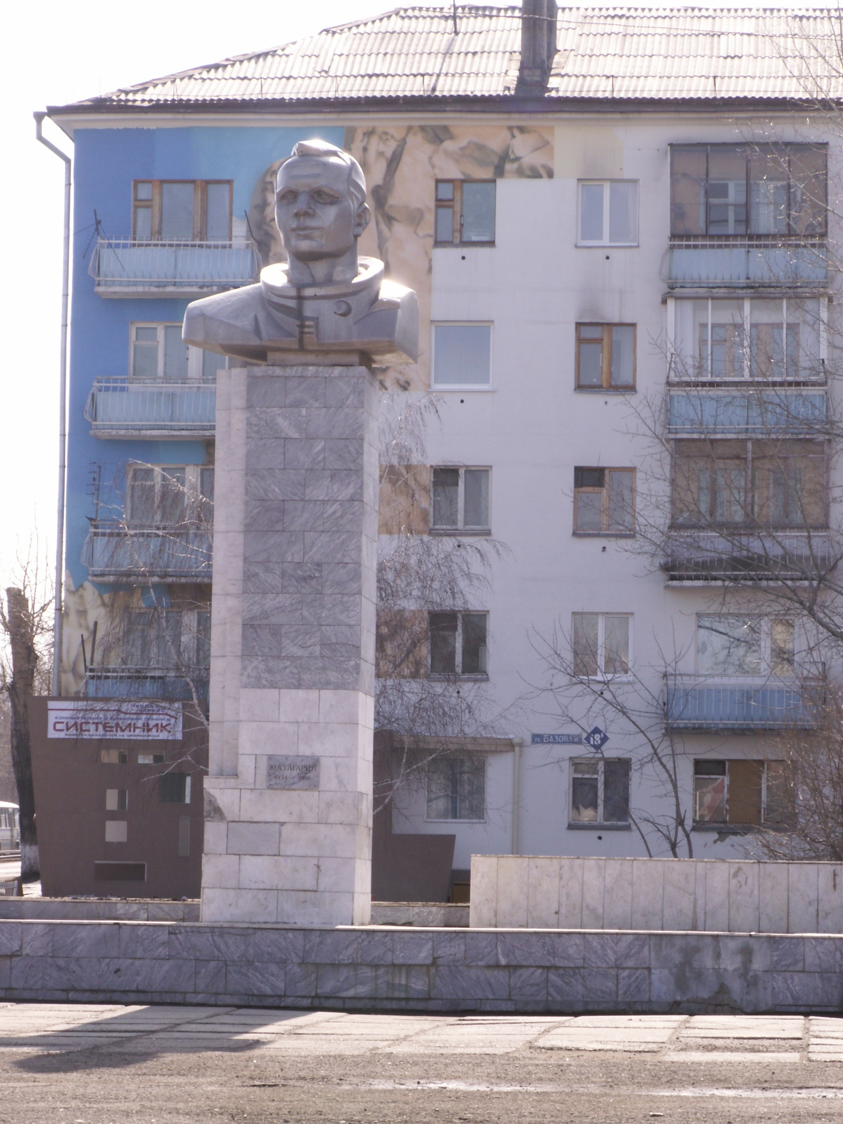
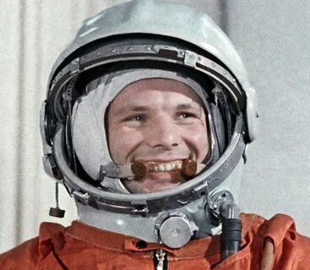
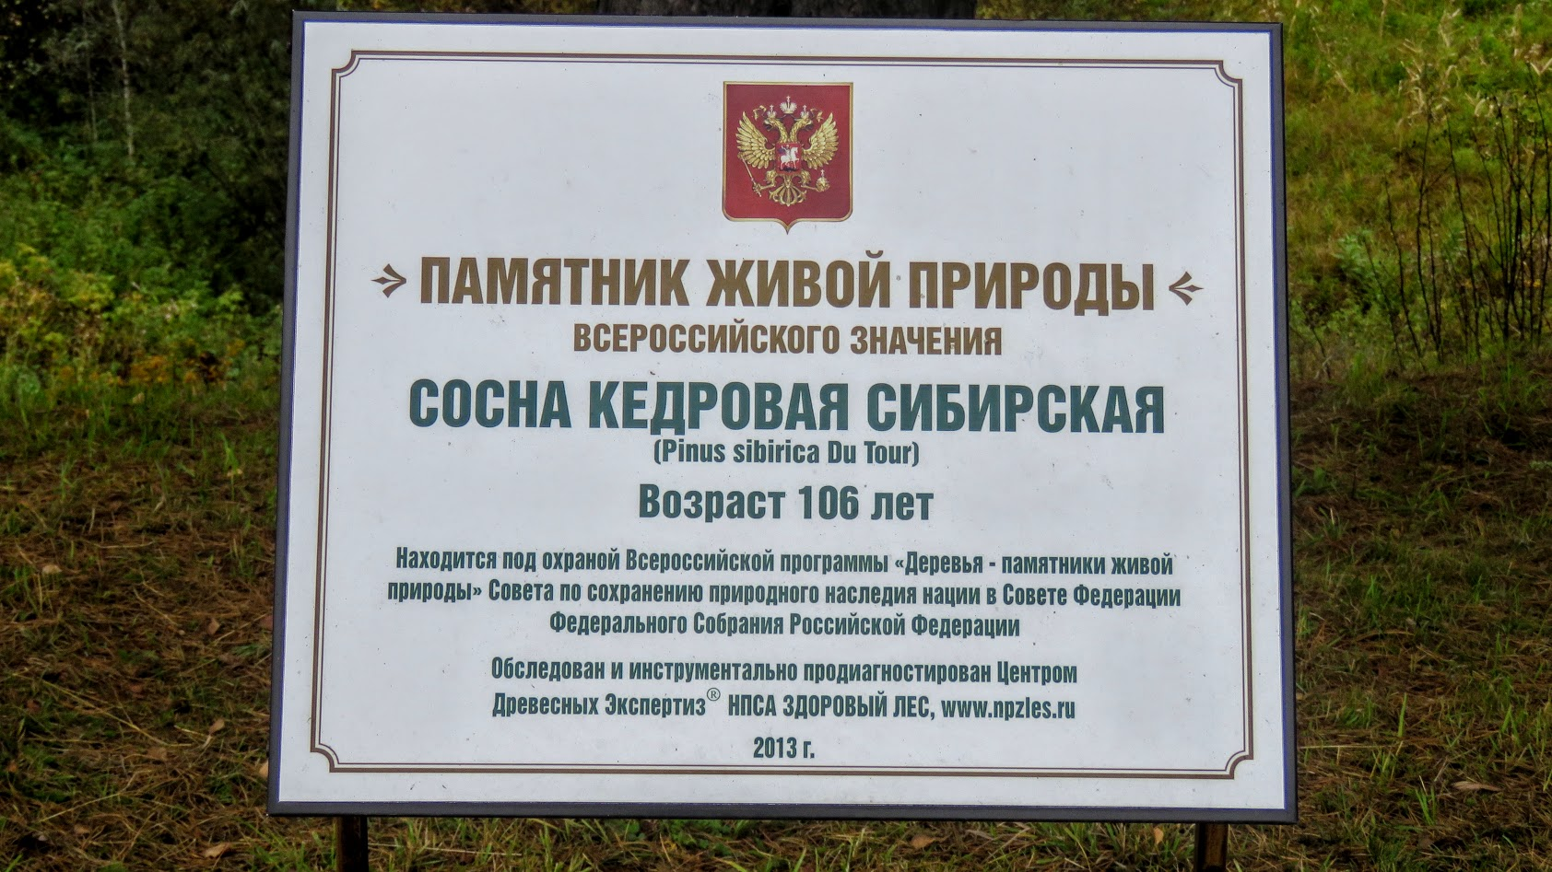
А знаете?

Slide 12
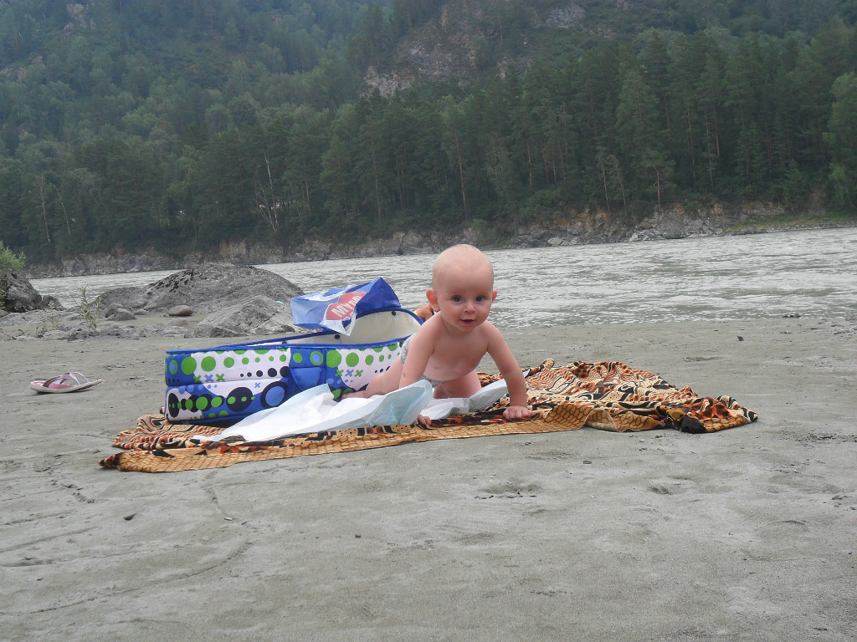
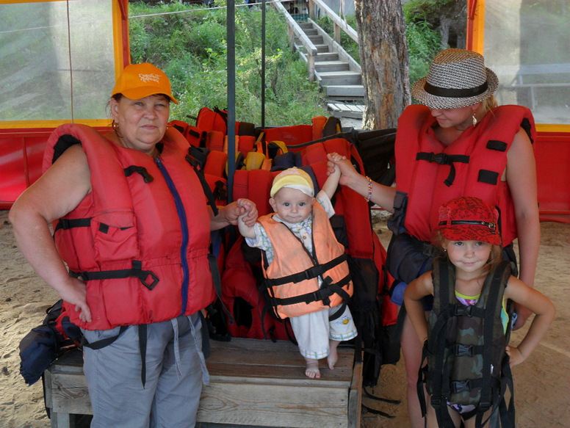
Фотоальбом «МОЕ УВЛЕЧЕНИЕ ПУТЕШЕСТВИЕМ»

Slide 13
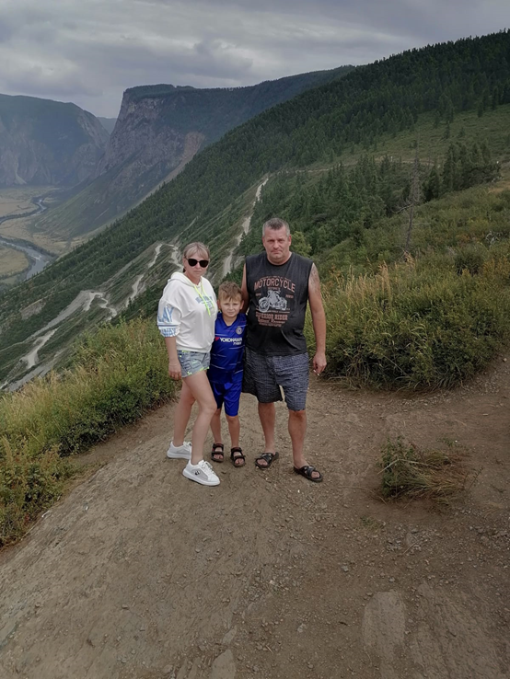
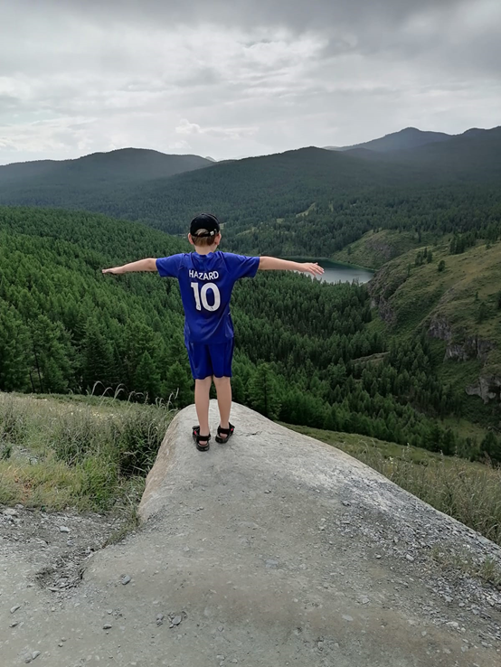
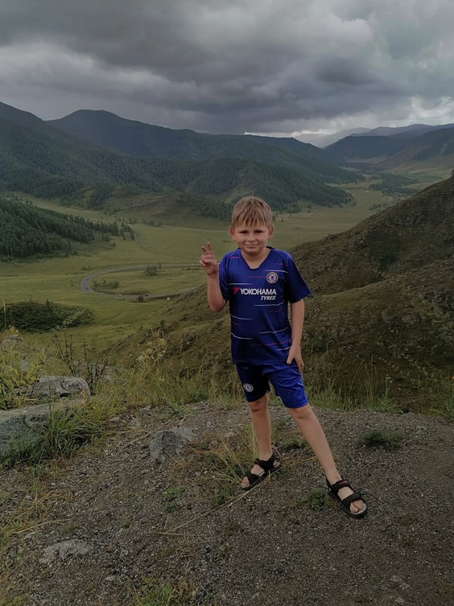
Фотоальбом «МОЕ УВЛЕЧЕНИЕ ПУТЕШЕСТВИЕМ»

Slide 14
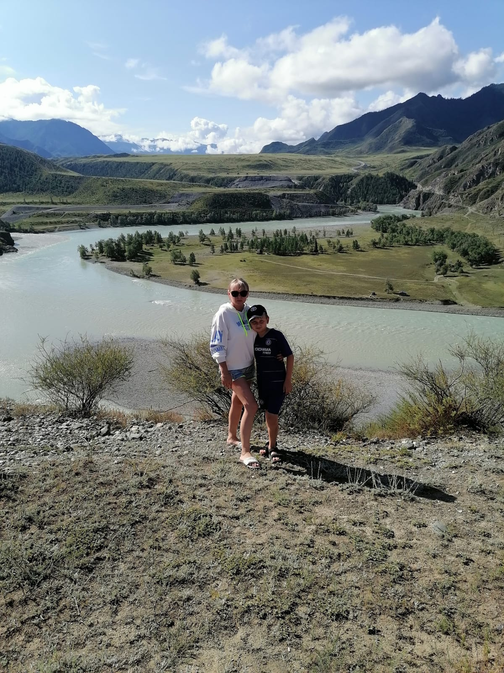
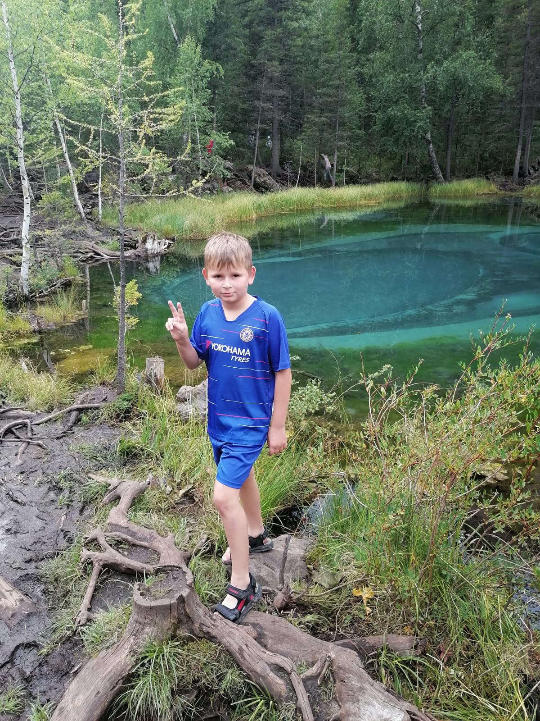
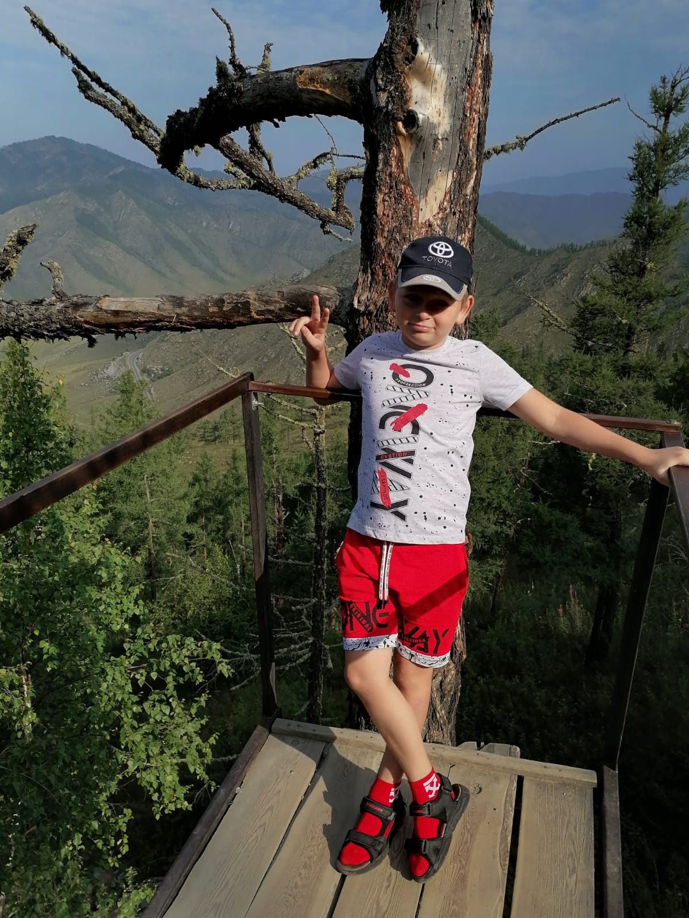

Slide 15
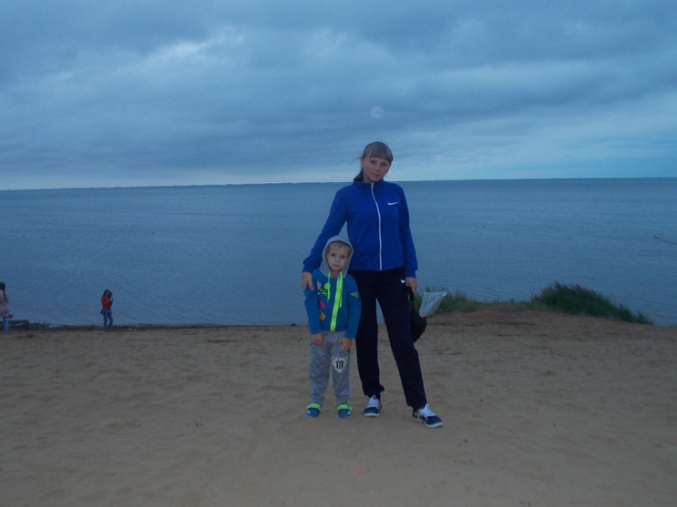
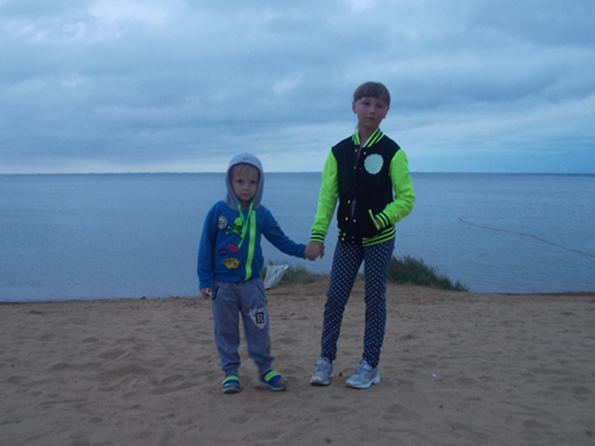

Slide 16
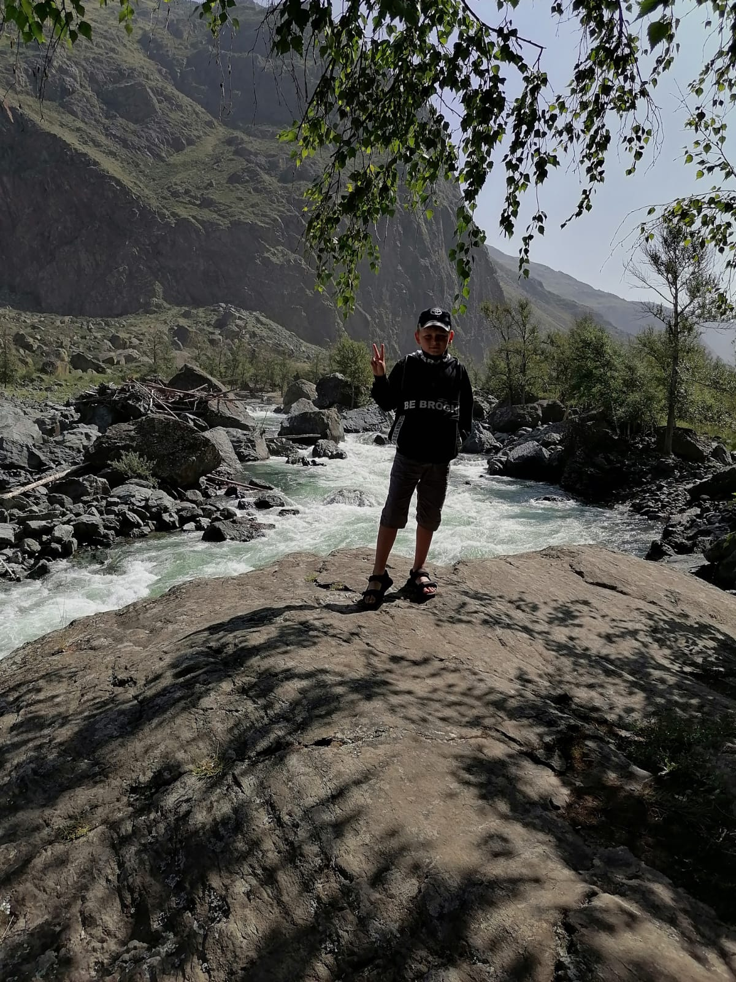
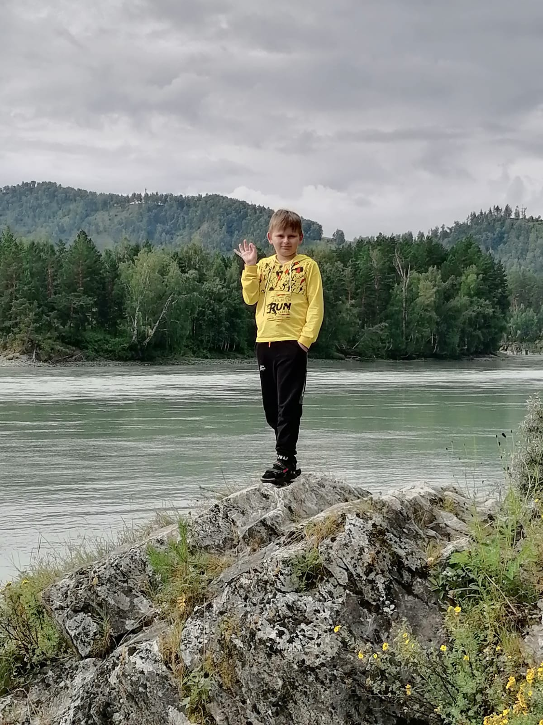
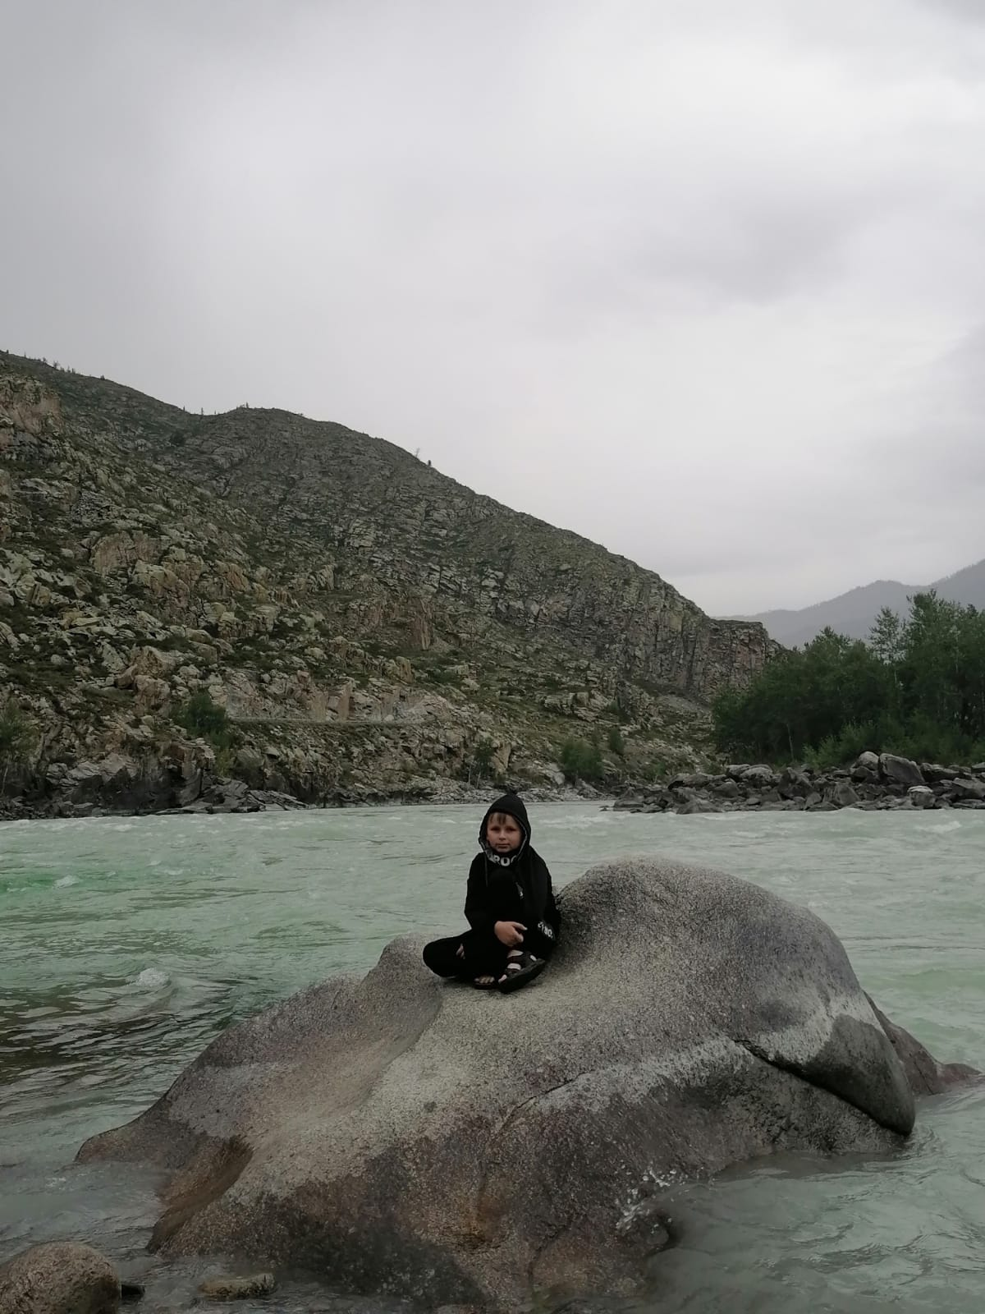

Slide 17
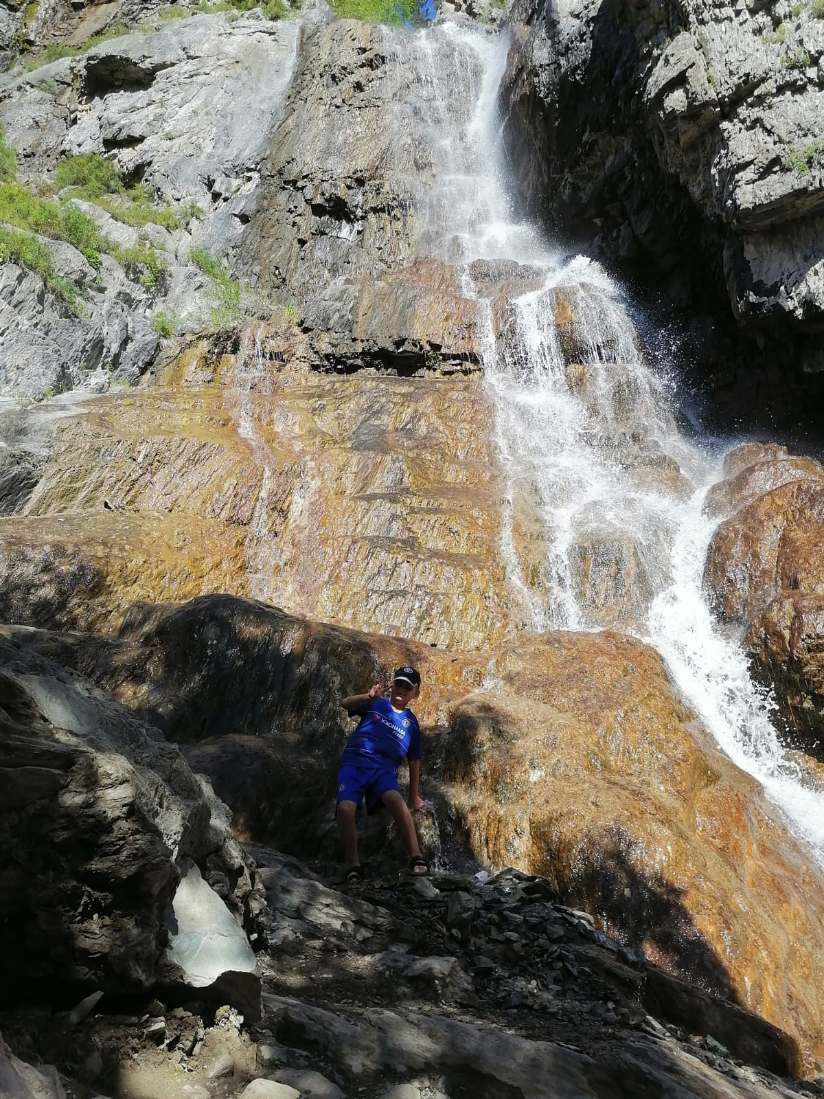
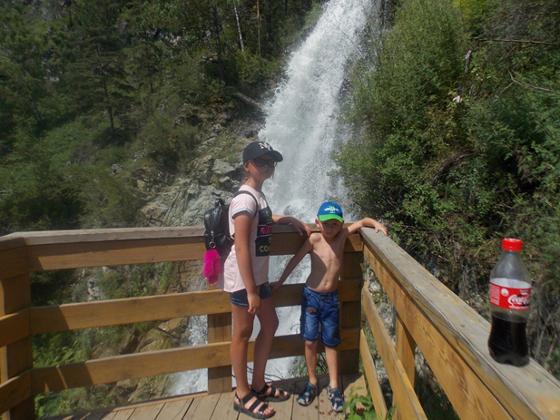

Slide 18
Социологическое исследование

Slide 19
Социологическое исследование

Slide 20
Социологическое исследование

Slide 21
Социологическое исследование

Slide 22
Социологическое исследование

Slide 23
Заключение
По результатам социологического опроса можно сделать вывод: большая часть участников знают, где находятся и как называются знаменитые места Сибири. А некоторые участники заинтересуются местонахождением сокровенных мест Сибири, и захотят их посетить. И таких желающих будет с каждым годом всё больше. Значит, и туристическое направление ожидает развитие.

Slide 24
Источники
http://socialcare.ucoz.ru/css/istorija_kuzbassa.pdf
https://www.kuzbass-300.ru/history
https://ru.wikipedia.org/wiki/Кемеровская_область
https://znachenie-slova.ru/кузбасс
https://commons.wikimedia.org/wiki/File:Coat_of_arms_of_Kemerovo_Oblast.svg?uselang=ru
Л. Соловьев. Книга о природе Кузбасса, Кемерово.2012
В. Лаврина. История Кузбасса в рассказах для детей, Кемерово.2007

